Slide 1
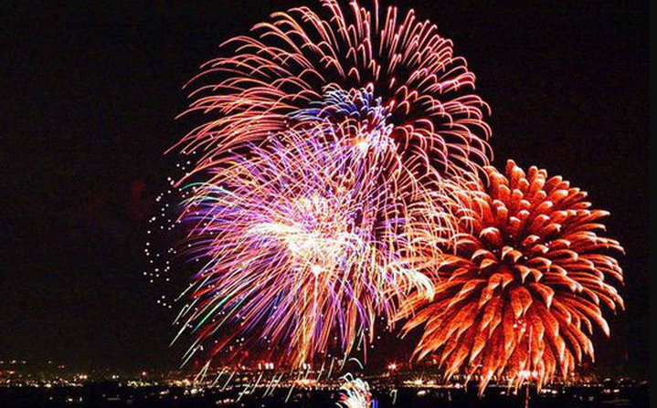

Trong giờ học Lịch sử, cô Hạnh nêu một năm của thế kỉ XX đánh dấu một mốc quan trọng trong lịch sử đất nước ta. Năm đó là số được viết từ các chữ số lẻ khác nhau. Số đó còn chia hết cho 5 và chia cho 9 dư 4.
Hỏi năm đó là năm nào?

Slide 2
BÀI 9: DẤU HIỆU CHIA HẾT CHO 3 VÀ 9

Slide 3
I
DẤU HIỆU CHIA HẾT CHO 3

Slide 4


Thực hiện các phép tính: 123 : 3 và nêu quan hệ chia hết của 123 với 3.
b) Tìm tổng S các chữ số của 123 và nêu quan hệ chia hết của S với 3.

Slide 5

Trả lời:
a) 123 : 3 = 41 => Số 123 chia hết cho 3.
b) Tổng các chữ số của số 123: S = 1 + 2 + 3 = 6
=> S chia hết cho 3

Slide 6

Các số có tổng các chữ số chia hết cho 3 thì chia hết cho 3 và chỉ những số đó mới chia hết cho 3.

Slide 7
Luyện tập 1: Viết một số có hai chữ số sao cho:
số đó chia hết cho 3 và 5;
Số đó chia hết cho cả ba số 2, 3, 5.
Trả lời:
a) Số có hai chữ số chia hết cho 3 và 5 là: 15
b) Số chia hết cho cả ba số 2, 3, 5 là 60.

Slide 8
II
DẤU HIỆU CHIA HẾT CHO 9

Slide 9

Thực hiện các phép tính: 135 : 9 và nêu quan hệ chia hết của 135 với 9.
b) Tìm tổng S các chữ số của 135 và nêu quan hệ chia hết của S với 9.

Slide 10

Trả lời:
a) 135 : 9 = 15 => 135 chia hết cho 9.
b) S = 1 + 3 + 5 = 9 => S chia hết cho 9.

Slide 11
Các số có tổng các chữ số chia hết cho 9 thì chia hết cho 9 và chỉ những số đó mới chia hết cho 9.

Slide 12
Luyện tập 2: Viết một số có hai chữ số sao cho:
Số đó chia hết cho 2 và 9;
Số đó chia hết cho cả ba số 2, 5, 9.
Trả lời:
a) Số có hai chữ số chia hết cho 2 và 9 là: 36.
.
b) Số có hai chữ số chia hết cho cả ba số 2, 5, 9 là: 90.

Slide 13


LUYỆN TẬP
HOẠT ĐỘNG NHÓM
Bài 1: Cho các số 104, 627, 3 114, 5 123, 6 831 và 72 102. Trong các số đó:
a) Số nào chia hết cho 3? Vì sao?
b) Số nào không chia hết cho 3? Vì sao?
c) Số nào chia hết cho 9? Vì sao?
d) Số nào chia hết cho 3, nhưng không chia hết cho 9? Vì sao?

Slide 14
LUYỆN TẬP
Bài 1: 104, 627, 3 114, 5 123, 6 831 và 72 102.
Trả lời:
d) Các số chia hết cho 3 nhưng không chia hết cho 9 là:
+ Số 627 chia hết cho 3 và không chia hết cho 9 vì tổng các chữ số 6 + 2 + 7 = 15 chia hết cho 3 nhưng không chia hết cho 9.
+ Số 72 102 chia hết cho 3 và không chia hết cho 9 vì tổng các chữ số 7 + 2 + 1 + 0 + 2 = 12 chia hết cho 3 nhưng không chia hết cho 9.
a) Các số chia hết cho 3 là:
+ Số 627 chia hết cho 3 vì tổng các chữ số 6 + 2 + 7 = 15 chia hết cho 3.
+ Số 3 114 chia hết cho 3 vì tổng các chữ số 3 + 1 + 1 + 4 = 9 chia hết cho 3.
+ Số 6 831 chia hết cho 3 vì tổng các chữ số 6 + 8 + 3 + 1 = 18 chia hết cho 3.
+ Số 72 102 chia hết cho 3 vì tổng các chữ số 7 + 2 + 1 + 0 + 2 = 12 chia hết cho 3.
b) Các số không chia hết cho 3 là:
+ Số 104 không chia hết cho 3 vì tổng các chữ số 1 + 0 + 4 = 5 không chia hết cho 3.
+ Số 5 123 không chia hết cho 3 vì tổng các chữ số 5 + 1 + 2 + 3 = 11 không chia hết cho 3.
c) Các số chia hết cho 9 là:
+ Số 3 114 chia hết cho 9 vì tổng các chữa số 3 + 1 + 1 + 4 = 9 chia hết cho 9
+ Số 6 831 chia hết cho 9 vì tổng các chữ số 6 + 8 + 3 + 1 = 18 chia hết cho 9

Slide 15
LUYỆN TẬP
Bài 2: Trong các số 2, 3, 5, 9, số nào là ước của n với
a) n = 4 536
➔ Các số là ước của n là 2, 3, 9
b) n = 3 240
➔ Các số là ước của n là 2, 5, 3 , 9
c) n = 9 850.
➔ Các số là ước của n là 5.

Slide 16
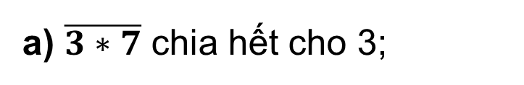
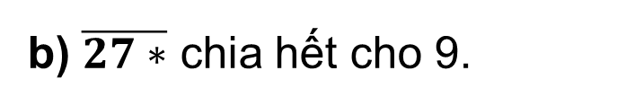
LUYỆN TẬP
Bài 3: Tìm chữ số thích hợp ở dấu * để số :
a) $\overline{3∗7}$ chia hết cho 3;
Tổng (3 + * + 7) chia hết cho 3 => * = {2; 5; 8}
b) $\overline{27∗}$ chia hết cho 9.
Tổng các chữ số (3 + 7 + *) chia hết cho 9 => * = 8

Slide 17
VẬN DỤNG
Bài 5: Các lớp 6A, 6B, 6C, 6D, 6E có số học sinh tương ứng là 40, 45, 39, 44, 42. Hỏi :
a) Lớp nào có thể xếp thành 3 hàng với số học sinh ở mỗi hàng là như nhau?
b) Lớp nào có thể xếp thành 9 hàng với số học sinh ở mỗi hàng là như nhau?
c) Có thể xếp tất cả học sinh của năm lớp đó thành 3 hàng với số học sinh ở mỗi hàng là như nhau được không?
d) Có thể xếp tất cả học sinh của năm lớp đó thành 9 hàng với số học sinh ở mỗi hàng là như nhau được không?

Slide 18
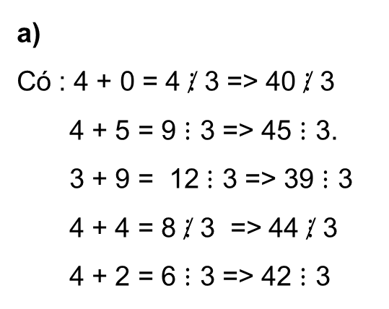

VẬN DỤNG
Bài 5: Các lớp 6A, 6B, 6C, 6D, 6E có số học sinh tương ứng là 40, 45, 39, 44, 42.
Giải
a)
Có : 4 + 0 = 4 ⋮̸ 3 => 40 ⋮̸ 3
4 + 5 = 9 $⋮$ 3 => 45 $⋮$ 3.
3 + 9 = 12 $⋮$ 3 => 39 $⋮$ 3
4 + 4 = 8 ⋮̸ 3 => 44 ⋮̸ 3
4 + 2 = 6 $⋮$ 3 => 42 $⋮$ 3
Lớp 6B; Lớp 6C; Lớp 6E có thể xếp thành 3 hàng với số học sinh ở mỗi hàng như nhau.
Lớp 6B có thể xếp thành 9 hàng với số học sinh ở mỗi hàng như nhau.
b) Có: 4 + 5 = 9 $⋮$ 9 => 45 $⋮$ 9.

Slide 19
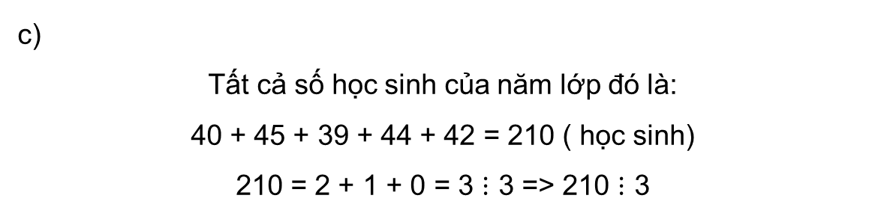
VẬN DỤNG
Bài 5: Các lớp 6A, 6B, 6C, 6D, 6E có số học sinh tương ứng là 40, 45, 39, 44, 42.
c)
Tất cả số học sinh của năm lớp đó là:
40 + 45 + 39 + 44 + 42 = 210 ( học sinh)
210 = 2 + 1 + 0 = 3 $⋮$ 3 => 210 $⋮$ 3
Giải
Vậy Có thể xếp tất học sinh của lớp đó thành 3 hàng với số học sính ở mỗi hàng là như nhau.
d) Có 210 = 2 + 1 + 0 = 3 ⋮̸ 9 =>210 ⋮̸ 9.
Vậy Không thể xếp tất học sinh của lớp đó thành 9 hàng với số học sinh ở mỗi hàng là như nhau.

Slide 20

HƯỚNG DẪN VỀ NHÀ
Học thuộc dấu hiệu chia hết cho 3, cho 9.
Tự đọc, tìm hiểu thêm mục “TÌM TÒI – MỞ RỘNG”
Hoàn thành nốt các bài tập và làm thêm bài tập 4 ( SGK – tr39).
Chuẩn bị và xem trước bài “Số nguyên tố - Hợp số”.

Slide 21


